Slide 1
27 / Agosto 2015
Propuesta de Fecha para revisar Estatutos y Reglamento Interno del MCP-ES
Presenta: Lcda. Marta Alicia de Magaña /
Directora Ejecutiva del MCP-ES

Slide 2
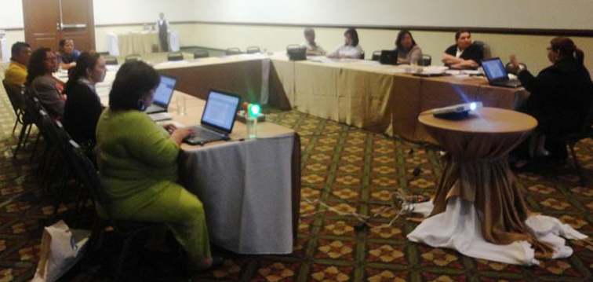
Taller de Actualización de Estatutos y Reglamento Interno
Fecha | Actividad
22 de octubre | Reunión de Comité Ejecutivo
29 de octubre | Reunión Plenaria
Taller de actualización de Estatutos del MCP-ES 10/07/2012
https://www.facebook.com/media/set/?set=a.262340490536522.48323.127765703994002&type=3

Slide 3
MCP-ES
Contribuyendo a la reducción significativa y sostenible del VIH Sida y Tuberculosis, a través de las subvenciones del Fondo Mundial
www.mcpelsalvador.com.org
www.facebook.com/MCPES2002
@MCPElSalvador

